Slide 1




ВИКТОРИНА
по теме
«ХОЗЯЙСТВО РОССИИ»

Slide 2
Правила викторины
1. Выбери ячейку с номером и щёлкни по ней мышкой.
2. Прочитай вопрос.
3. Время на обдумывание – 5 секунд.
4. После звукового сигнала дай устный ответ.
5. Чтобы узнать правильный ответ, щёлкни мышкой по экрану.
6. Чтобы продолжить игру, щёлкни мышкой
по кнопке «Продолжить игру».
Начать игру
Выход

Slide 3
1
2
3
4
5
6
7
8
9
10
11
12
13
14
15
16
17
18
19
20
21
22
23
24
25
26
27
28
29
30
31
32
33
34
35
Правила игры
Выход

Slide 4
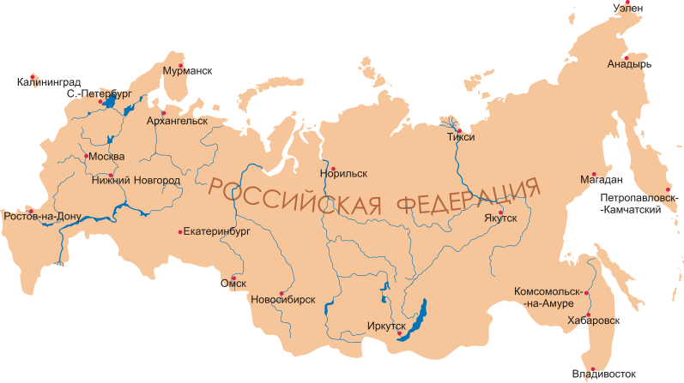
ВНИМАНИЕ! ВОПРОС
1
Что такое хозяйство?
Правильный ответ:
СОВОКУПНОСТЬ ПРИРОДНЫХ И СОЗДАННЫХ РУКАМИ
ЧЕЛОВЕКА БОГАТСТВ, НЕОБХОДИМЫХ ДЛЯ ЖИЗНИ И УЛУЧШЕНИЯ УСЛОВИЙ ЕЁ СУЩЕСТВОВАНИЯ
Правила игры
Продолжить игру

Slide 5

ВНИМАНИЕ ! ВОПРОС
5
Что такое первичный сектор экономики ?
Правильный ответ
Совокупность отраслей, эксплуатирующих природу: сельское хозяйство, лесное хозяйство, рыболовство, добывающая промышленность
Правила игры
Продолжить игру

Slide 6

ВНИМАНИЕ ! ВОПРОС
9
Что является первичной основой хозяйства страны?
Правильный ответ
предприятие
Правила игры
Продолжить игру

Slide 7
ВНИМАНИЕ ! ВОПРОС
13
Отрасль народного хозяйства - это:
Правильный ответ
Совокупность предприятий, производящих однородную продукцию
Правила игры
Продолжить игру

Slide 8

ВНИМАНИЕ ! ВОПРОС
17
Природные ресурсы — это:
Правильный ответ
Компоненты природы, используемые человеком в производстве
Правила игры
Продолжить игру

Slide 9
ВНИМАНИЕ ! ВОПРОС
21
Северо-Запад европейской части России зона выращивания пшеницы, сахарной свёклы, кукурузы или ржи, льна, картофеля?
Правильный ответ
ржи, льна, картофеля
Правила игры
Продолжить игру

Slide 10

ВНИМАНИЕ ! ВОПРОС
22
Какие отрасли хозяйства включает непроизводственная сфера?
Правильный ответ
Наука, культура, образование, ЖКХ, управление, здравоохранение
Правила игры
Продолжить игру

Slide 11

ВНИМАНИЕ ! ВОПРОС
25
Что такое межотраслевой комплекс (МОК)?
Правильный ответ
Совокупность отраслей хозяйства, выполняющих общую народнохозяйственную функцию
Правила игры
Продолжить игру

Slide 12

ВНИМАНИЕ ! ВОПРОС
30
К какой сфере хозяйства относится сельское хозяйство?
Правильный ответ
производственной
Правила игры
Продолжить игру

Slide 13

ВНИМАНИЕ ! ВОПРОС
3
На какие три вопроса отвечает любая экономическая система?
Правильный ответ
Что производить?
Как производить?
Для кого производить?
Правила игры
Продолжить игру

Slide 14

ВНИМАНИЕ ! ВОПРОС
7
Какие существуют экономические системы?
Правильный ответ
Традиционная, командная, рыночная, теневая
Правила игры
Продолжить игру

Slide 15

ВНИМАНИЕ ! ВОПРОС
11
Назовите экономические системы в их историческом развитии?
Правильный ответ
Аграрная (доиндустриальная),
индустриальная, постиндустриальная (сфера услуг )
Правила игры
Продолжить игру

Slide 16
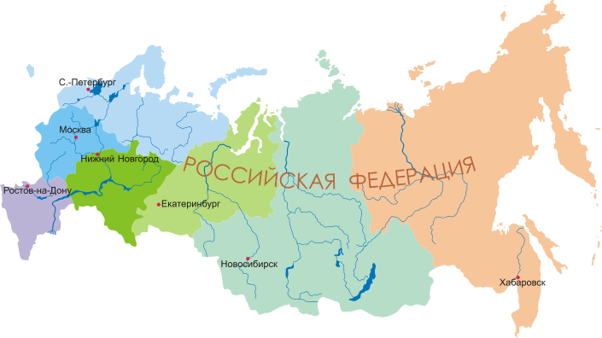
ВНИМАНИЕ ! ВОПРОС
19
В какой экономической системе находится наша страна в настоящее время?
Правильный ответ
В переходной от командной к рыночной
Правила игры
Продолжить игру

Slide 17

ВНИМАНИЕ ! ВОПРОС
23
Что такое вторичный сектор экономики?
Правильный ответ
Это отрасли, перерабатывающие сырьё – металлургия, машиностроение, химическая, лёгкая промышленность и т.д.
Правила игры
Продолжить игру

Slide 18

ВНИМАНИЕ ! ВОПРОС
27
Каков главный вопрос в географии?
Правильный ответ
Где?
Правила игры
Продолжить игру

Slide 19

ВНИМАНИЕ ! ВОПРОС
31
Какие вы знаете факторы размещения предприятий?
Правильный ответ
Наукоёмкость, трудоёмкость,
металлоёмкость,
потребительский, транспортный,
экологический и др.
Правила игры
Продолжить игру

Slide 20

ВНИМАНИЕ ! ВОПРОС
35
Если в стране в сфере услуг занято более 70% населения, то эта страна по уровню развития … ?
Правильный ответ
высокоразвитая
Правила игры
Продолжить игру

Slide 21

ВНИМАНИЕ ! ВОПРОС
2
Что такое «свободная экономическая зона»?
Правильный ответ
Это территория с выгодным ЭГП, чаще эксклавного характера, им предоставляются льготы для привлечения иностранного капитала с целью развития высокотехнологичного производства
Правила игры
Продолжить игру

Slide 22
ВНИМАНИЕ ! ВОПРОС
6
Как называется экономическая система, где вопросы «Что, как и для кого производить» решает правительство страны?
Правильный ответ
Командная
Правила игры
Продолжить игру

Slide 23

ВНИМАНИЕ ! ВОПРОС
10
Что составляет третичный сектор экономики?
Правильный ответ
Сфера услуг: транспорт, связь, образование, культура, здравоохраннение, управление, ЖКХ и др.
Правила игры
Продолжить игру

Slide 24
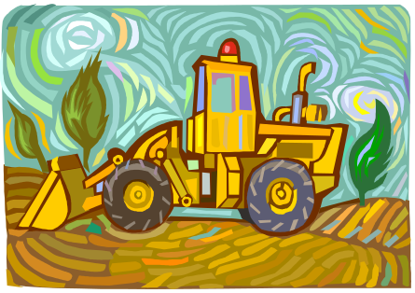
ВНИМАНИЕ ! ВОПРОС
18
Что такое АПК?
Правильный ответ
Это первичный сектор экономики, производящий и доводящий до потребителя продукцию сельского хозяйства
Правила игры
Продолжить игру

Slide 25

ВНИМАНИЕ ! ВОПРОС
26
К какой сфере хозяйства относятся: промышленность, строительство, транспорт и связь, сельское хозяйство ?
Правильный ответ
Производственной
Правила игры
Продолжить игру

Slide 26

ВНИМАНИЕ ! ВОПРОС
29
Какие отрасли экономики должны стать приоритетными в Калининградской области?
Правильный ответ
Приморские:
Транспортное судоходство, океаническое рыболовство,
курортное хозяйство
Правила игры
Продолжить игру

Slide 27

ВНИМАНИЕ ! ВОПРОС
34
Какие отрасли занимают большую часть в экономике нашей страны: производственные или непроизводственные?
Правильный ответ
Производственные
Правила игры
Продолжить игру

Slide 28
ВНИМАНИЕ ! ВОПРОС
4
Что такое технополис?
Правильный ответ:
Это соединение науки с наукоёмкими предприятиями промышленности …
Правила игры
Продолжить игру

Slide 29
ВНИМАНИЕ ! ВОПРОС
8
Где в основном располагаются сырьевые базы России?
Правильный ответ
Западная и Восточная Сибирь
Правила игры
Продолжить игру

Slide 30

ВНИМАНИЕ ! ВОПРОС
16
Каковы главные факторы развития хозяйства территории?
Правильный ответ
ЭГП,
природные ресурсы, исторический фактор, производственный фактор, трудовые ресурсы…
Правила игры
Продолжить игру

Slide 31

ВНИМАНИЕ ! ВОПРОС
20
Богата ли Россия ресурсами?
Правильный ответ:
Да, очень: по запасам газа –
1 место в мире,
Огромны запасы угля, нефти, железной руды, древесины, велики гидроэнергоресурсы, золото, алмазы и др.
Правила игры
Продолжить игру

Slide 32

ВНИМАНИЕ ! ВОПРОС
24
Если в стране доля занятых в непроизводственной сфере 70%,
то эта страна по уровню развития является …
Правильный ответ
развитой
Правила игры
Продолжить игру

Slide 33

ВНИМАНИЕ ! ВОПРОС
28
Развитие каких отраслей нужно проводить в первую очередь: производственной или непроизводственной сферы?
Правильный ответ
непроизводственной сферы
Правила игры
Продолжить игру

Slide 34
ВНИМАНИЕ ! ВОПРОС
32
Как называется экономическая система, где вопросы «Что, как и для кого производить» решает цена?
Правильный ответ
рыночная
Правила игры
Продолжить игру

Slide 35

12
Увы! Количество баллов
уменьшаются в 2 раза!
Как жаль! Как жаль!
ПЕРЕХОД ХОДА

Slide 36

14
Повезло! Заработанные
баллы удваиваются!
Ура!!! Ура!!! Ура!!!
ПЕРЕХОД ХОДА

Slide 37

15
Повезло!
Дополнительно 10 баллов!
Ура!!! Ура!!! Ура!!!
ПЕРЕХОД ХОДА

Slide 38
Увы!
Минус 5 баллов от
общего количества!
33
Как жаль! Как жаль!
ПЕРЕХОД ХОДА

